Slide 1
Costo unitario de abatimiento (USD/tCO₂)
abatimiento obligatorio A
abatimiento obligatorio A
C_{a}
abatimiento excedente B
abatimiento obligatorio B
C_{m}
Costo de los derechos de emisión
C_{b}
Emisiones (tCO₂)

Slide 2
VISIÓN DE ESTADO
Un proyecto de 36,000 millones de dólares para producir hidrógeno de forma masiva a partir de fuentes de energía renovables está en marcha en Australia. La construcción está programada para comenzar en 2026.
El Centro Asiático de Energía Renovable planea construir en 6,500 km² (80 km x 80 km) turbinas eólicas y sistemas fotovoltaicos con capacidad de 26,000 MW; 1/3 de la capacidad instalada del Sistema Eléctrico Nacional de México en 2017.
Su objetivo es cumplir el objetivo de costos de producción de hidrógeno de $1.5 USD/kg; en Japón, el costo actual es de aprox. $9.60 USD/kg.
Australia recientemente otorgó al centro de energía el status de “proyecto importante", que reconoce su "importancia nacional" en el desarrollo económico y la creación de empleo al tiempo que facilita las aprobaciones gubernamentales.
Australia apunta a convertirse en una potencia de hidrógeno para 2030 bajo su Estrategia Nacional de Hidrógeno presentada en noviembre de 2019, y ha comprometido $ 440 millones de dólares para apoyar el desarrollo de tecnología y las operaciones de prueba.
https://asia.nikkei.com/Business/Energy/36bn-Australian-renewables-hub-to-produce-hydrogen-for-export
https://asia.nikkei.com/Business/Energy/36bn-Australian-renewables-hub-to-produce-hydrogen-for-export

Slide 3
Climate Ambition Summit
By the promethean power of our invention we can begin to defend the earth against the disaster of global warming.
... we can radically cut our dependence on fossil fuels, we can change our agricultural practices, and in short we can reverse the process by which for centuries, humanity has been quilting our planet in a toxic tea-cosy of greenhouse gases.
... wind power generation, enough wind power by 2030 to supply every single one of our homes with electricity.
We’re going ahead with massive solar programme, even though we can’t hope to emulate the incredible things being done by India, Australia or Morocco for instance.
... we’re liberating the awesome potential of hydrogen, whether for homes or all sorts of uses.
On electric vehicles we’re going to ban internal combustion engines, new internal combustion engines by 2030.
Prime Minister Boris Johnson’s.
12 December 2020
https://www.gov.uk/government/speeches/pm-climate-ambition-summit-opening-remarks-12-december-2020
https://asia.nikkei.com/Business/Energy/36bn-Australian-renewables-hub-to-produce-hydrogen-for-export

Slide 4
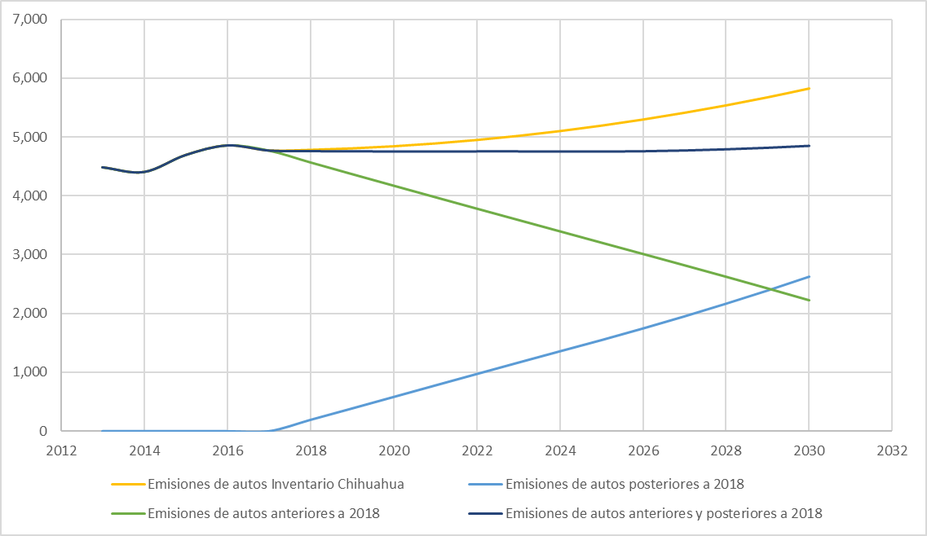
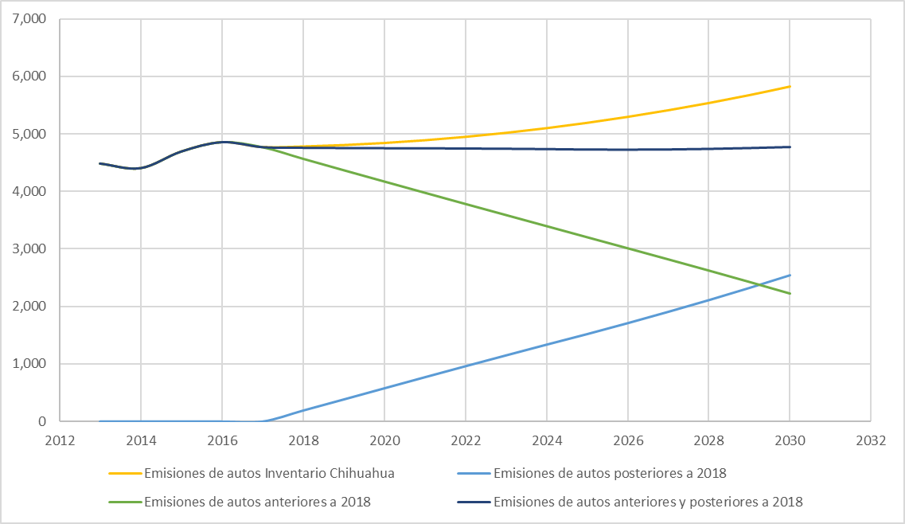
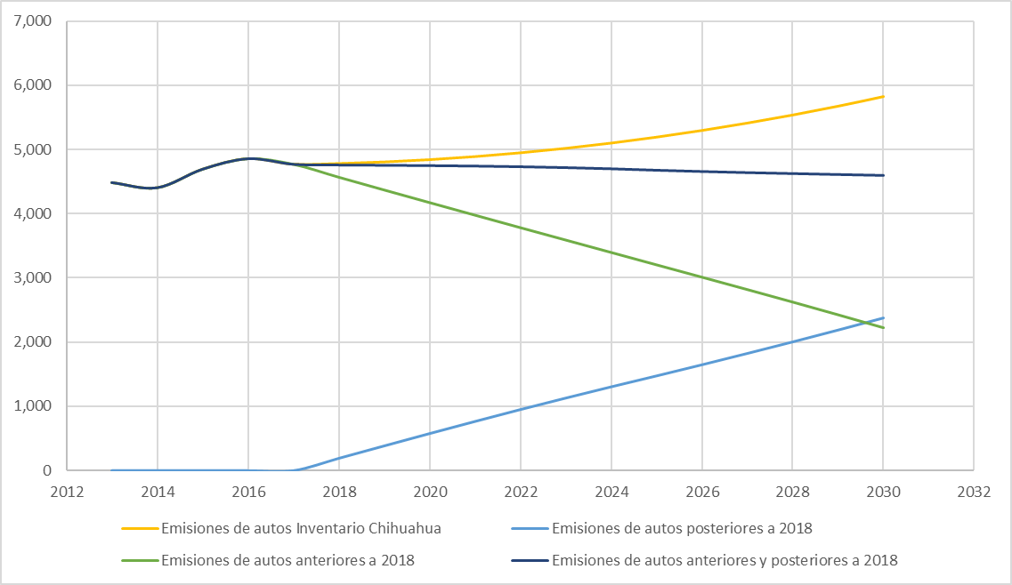
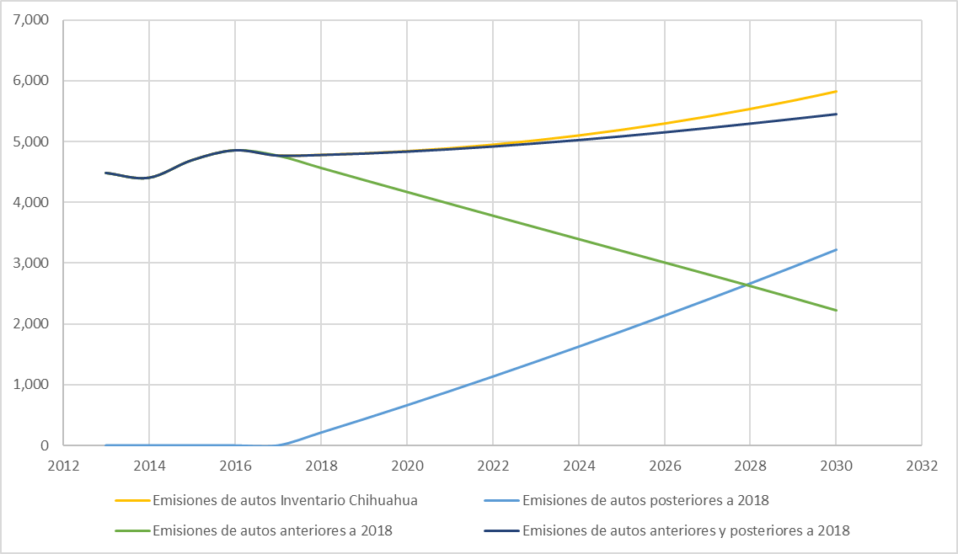
Autos de combustión interna e híbridos
Autos de combustión interna y 6% de vehículos electrificados
Emisiones de GEI (GgCO₂e)
Autos de combustión interna y 20% de vehículos electrificados
Autos de combustión interna y 20% de BEV y FCEV

Slide 5
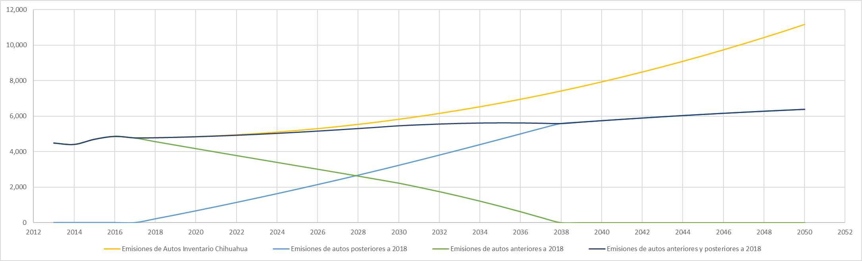
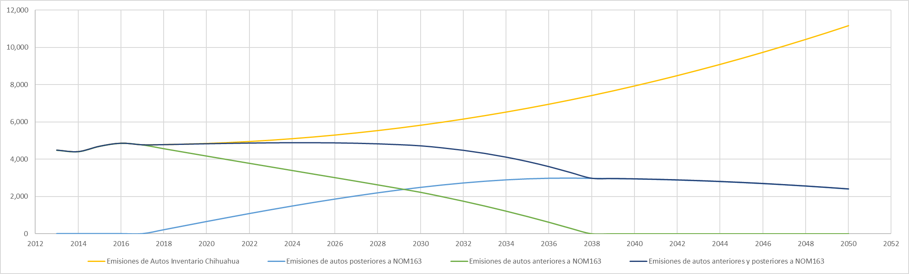
Autos de combustión interna y 20% de vehículos electrificados
Emisiones de GEI (GgCO₂e)
Autos de combustión interna y 60% de vehículos electrificados

